Slide 1

2 拉拉手，交朋友

Slide 2
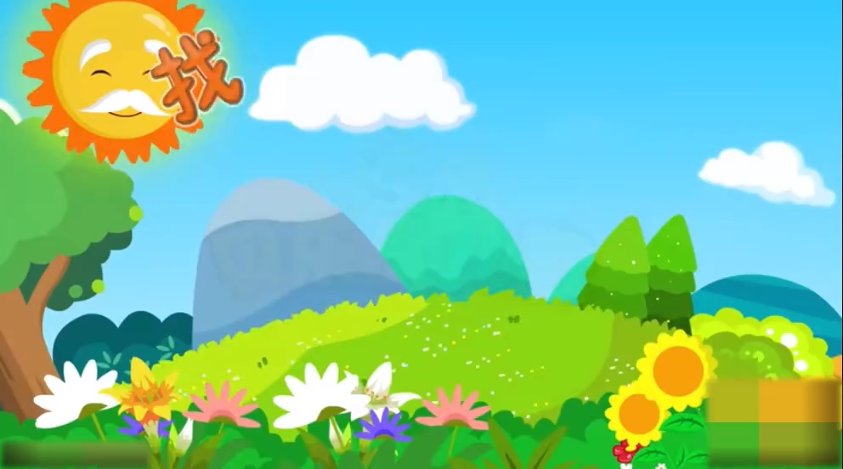

找朋友

Slide 3

目 录
1
4
我的好伙伴
板书设计
2
5
好友大搜索
课后作业
3
有朋友真好

Slide 4
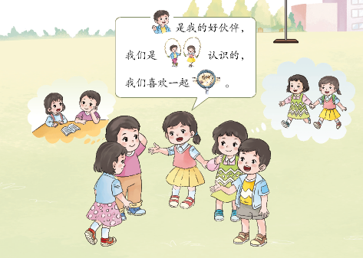



我的好伙伴
1
我的好伙伴
2
你也有好伙伴吗？能不能像图中的小朋友一样说一说？
3
4
5

Slide 5
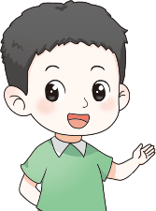

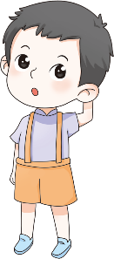

我和路路 是好朋友，她是我的同桌，我们经常一起画画。
成成
好伙伴是谁？
怎么认识的？
一起做过什么？
1
我的好伙伴
2
才才 是我的邻居，我们关系特别好，每天都一起上学放学。
3
4
元元
5

Slide 6
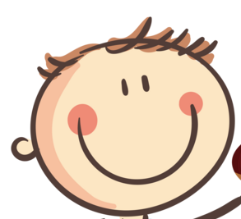
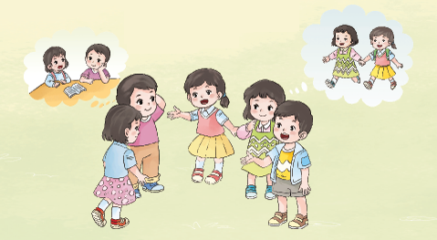
你的好伙伴有什么特点？你们之间有没有发生过什么有趣的故事？
1
我的好伙伴
2
3
4
5

Slide 7



这是我的好伙伴状状，你能帮我形容形容他吗？
小小
尖尖
女
直
笑
大大
圆圆
男
卷
哭
1
我的好伙伴
2
状状是一个____孩子，他的头发黑黑的，并且很____。状状的眼睛______的，鼻子______的，他很爱____。
3
4
5

Slide 8
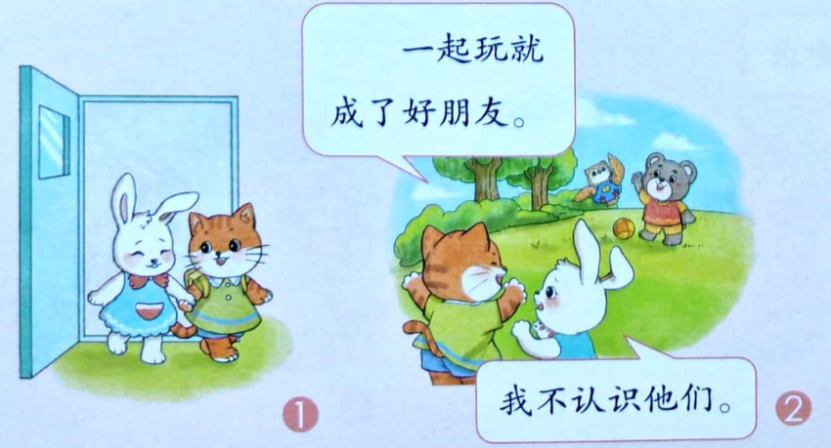
1
我的好伙伴
2
你的想法和小兔一样，还是和小猫一样？
3
4
5

Slide 9
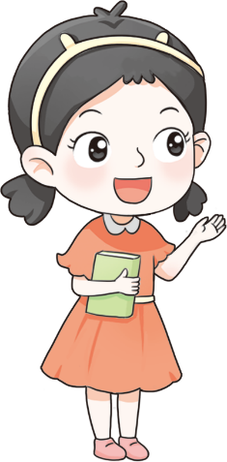
好友大搜索
学儿歌，做游戏：
一网不捞鱼，二网下小雨，三网网住条小蓝鱼……
1
好友大搜索
2
3
我叫菲菲，我喜欢看书，特别喜欢看有趣的童话故事！
4
5

Slide 10
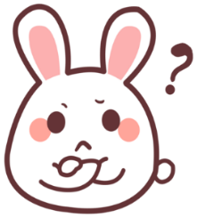
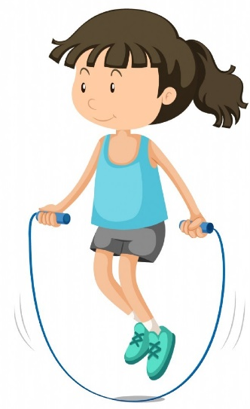

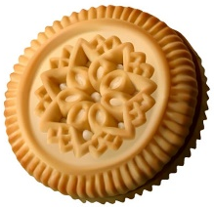



你会做自我介绍吗？
可以说……
1
喜欢吃饼干
好友大搜索
2
很会唱歌
喜欢跳绳
3
4
喜欢看书
养了小狗
5

Slide 11

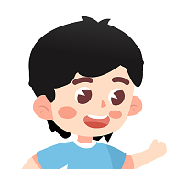

一起玩一玩“网小鱼”的游戏，试着把儿歌继续唱下去。
四网网住条小红鱼！
1
我叫小鹏，我踢足球踢得可好了！
好友大搜索
2
3
4
介绍自己的同时，别忘了给别人鼓鼓掌。
5

Slide 12
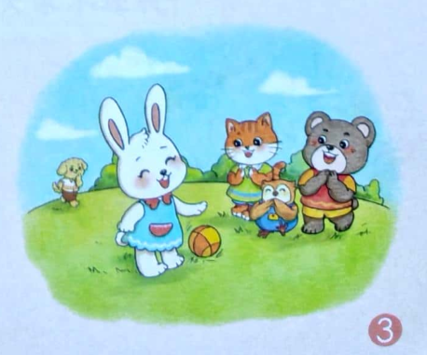
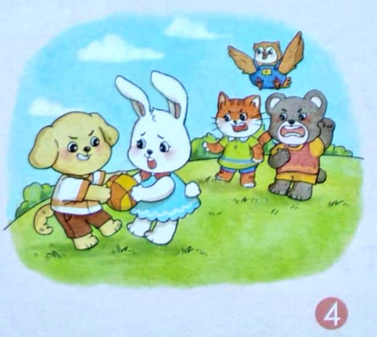
1
好友大搜索
2
小狗的行为是正确的吗？
3
4
5

Slide 13
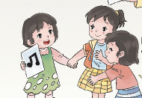


听其他小朋友自我介绍的时候，你有没有发现和自己有相同爱好的人呢？
1
都喜欢研究小昆虫
好友大搜索
2
3
都喜欢画画
都喜欢唱歌
4
5

Slide 14
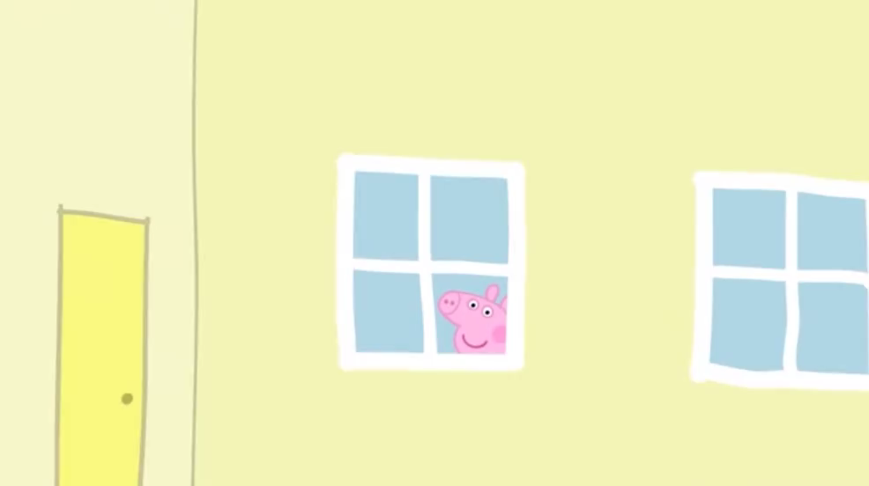
1
小猪佩奇做游戏
好友大搜索
2
3
4
5

Slide 15
佩奇和苏西一开始为什么不让乔治和她们一起玩呢？你也遇到过这种情况吗？
1
2
好友大搜索
3
4
5
6

Slide 16
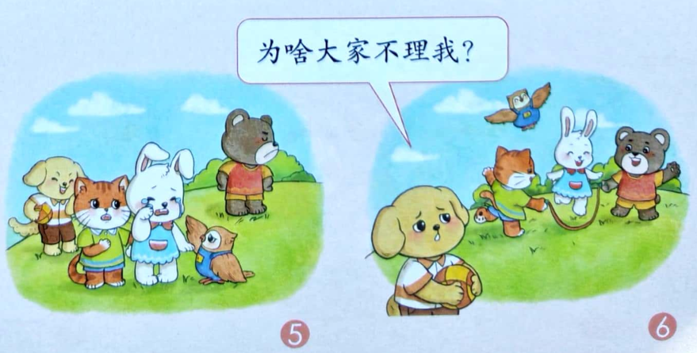
1
好友大搜索
2
为什么大家都不和小狗一起玩呢？
3
4
5

Slide 17
有朋友真好
儿歌朗读：
如果你开心，请你告诉我，我们一起拍拍手。
如果你伤心，也请告诉我，我来为你唱支歌……
1
2
有朋友真好
3
4
5

Slide 18
你有这样的好朋友吗？
考试得了一百分，和好朋友分享喜悦。
吃到好吃的零食，给好朋友也带一点。
1
2
有朋友真好
在走廊上摔了一跤，好朋友拥抱着安慰我。
3
4
5

Slide 19
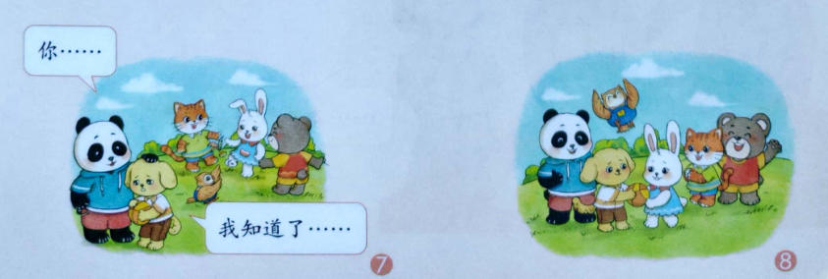
1
2
有朋友真好
3
熊猫老师说了些什么，让大家重新接纳了小狗呢？
4
5

Slide 20

小狗，交朋友要讲礼貌。你抢走了小兔的皮球，她该多伤心呀！只有和大家友善相处，真诚待人，才能交到很多好朋友！
1
2
有朋友真好
3
4
5

Slide 21
板书设计
我的好伙伴
拉拉手，交朋友
1
好友大搜索
2
板书设计
3
4
有朋友真好
5

Slide 22
课后作业
向爸爸妈妈形容一下你的好朋友的特点，看看他们能不能猜出来是谁。
1
2
课后作业
3
4
5

